Slide 2
https://www.youtube.com/watch?v=QU9-qxgtExM
Link chỉnh màu da.

Slide 3

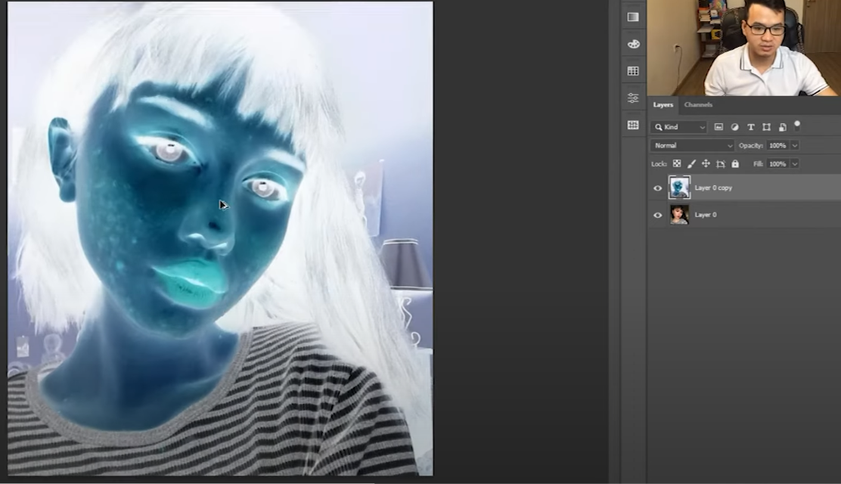
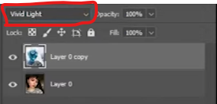
Xóa Mụn, tàn nhang
B1: Nhân đôi Layer bằng tổ hợp “ Ctrl + J”.
B2: Nhấn “ Ctrl + I”
Chọn hiệu ứng “ Vivid Light”

Slide 4
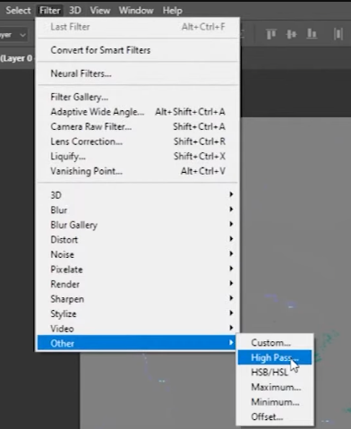
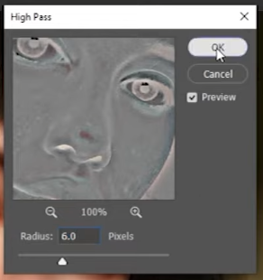
Bước 3: vào phần High Pass
Nên để 6.0

Slide 5
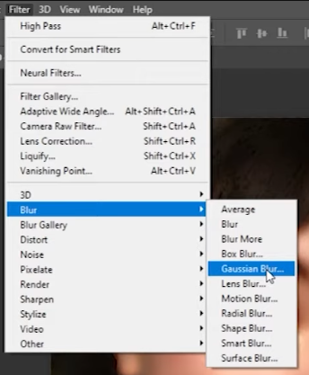
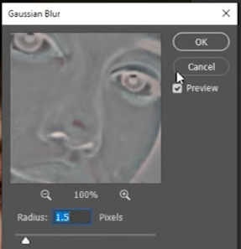
Bước 4: vào Filter-→ Gaussian Blure.
Để tầm 1.5

Slide 6
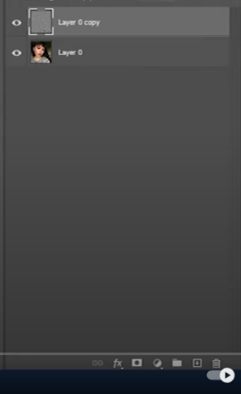
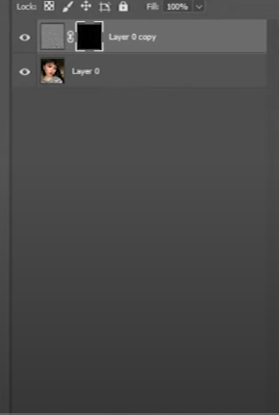
Bước 5: Tạo mặt nạ:
Nhấn “Alt và chọn biểu tượng mặt nạ”

Slide 7


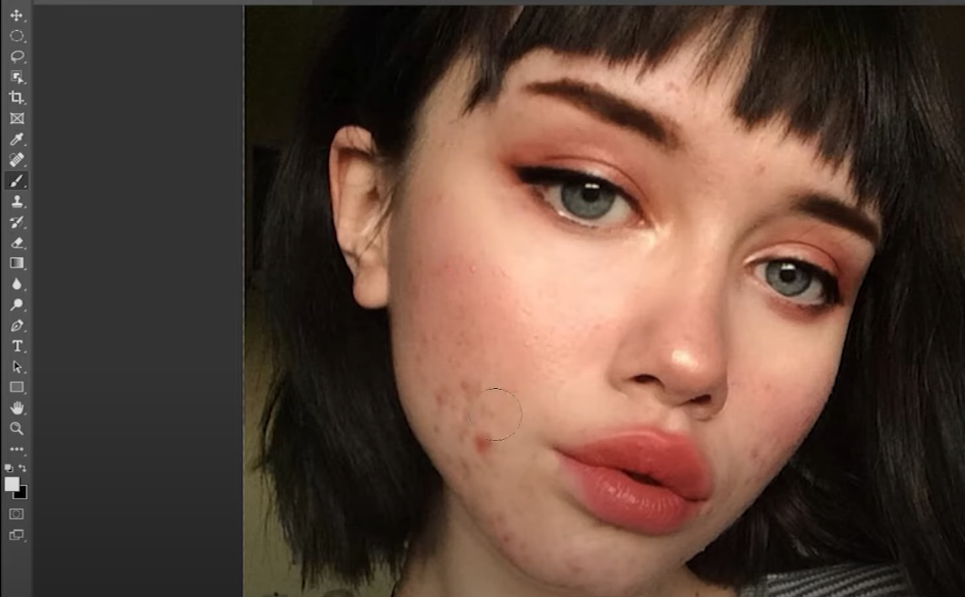
Bước 6: Xóa mụn đơn giản: sử dụng công cụ PenTool.
Tô trực tiếp màu trắng lên vùng mụn.
Chọn màu trắng và xóa vùng mụn đi.

Slide 8
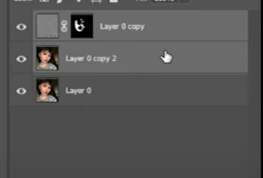
Nhấn “ Ctrl +J ” để nhân đôi Layer gốc.
Sau đó gộp Layer Copy với Layer mặt nạ bằng câu lệnh “ Ctrl + E ”.

Slide 9
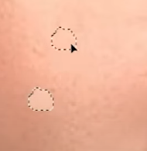
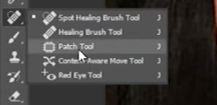
Bước 7: Xóa mụn phức tạp
Khoanh vùng da bị mụn và kéo đến vùng da ko có mụn.

Slide 10
* Chỉnh đầu nhân vật bị nghiêng.

Slide 11
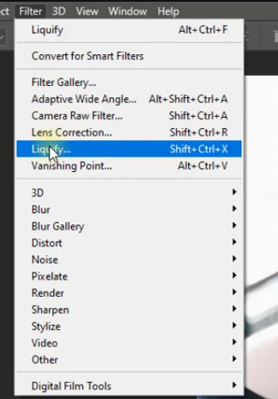
Làm Thon gọn khuôn mặt.
Chọn mục Filter.

Slide 12
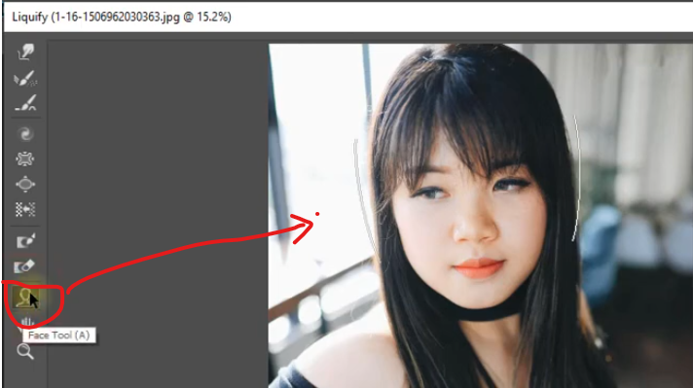
Chọn biểu tượng nhận dạng khuôn mặt.

Slide 13
Bo nhỏ góc mặt.
https://www.youtube.com/watch?v=GwCE9WaH4cE

Slide 14
Chỉnh môi.
https://www.youtube.com/watch?v=PxxVw6hEheo

Slide 15
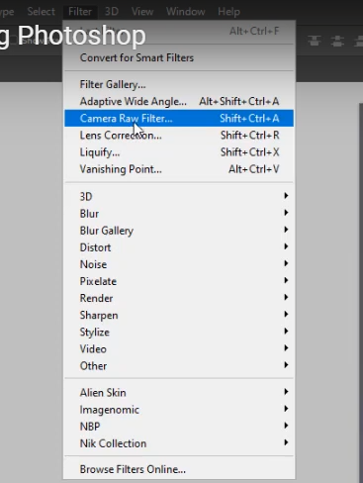
* Màu da:

